Slide 1
JEZUITI
Družba Jezusova

Slide 2
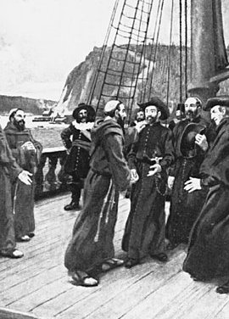
UVOD
Moški redovniki RKC,
ustanovljena leta 1534,
Družba Jezusova
(Societas Iesu oz. Societatis Jesu),
danes okoli 21.000,
»Vse v večjo Božjo slavo«
(Ad maiorem Dei gloriam).

Slide 3
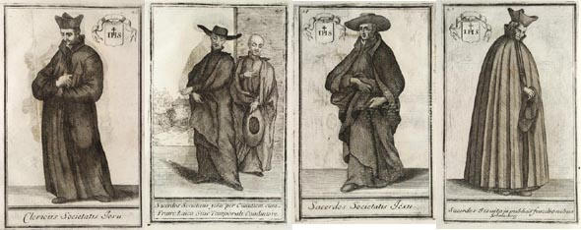
ZGODOVINA
15. avgust 1534 - Ignacij Lojolski (metoda duhovnih vaj),
revščina, celibat in misijonarsko delo,
Jezusova druščina → Družba Jezusova,
1537: pooblastilo papeža Pavla III,
27. 9. 1540: Pavel III jih potrdi uradni katoliški red (omejitev 60!),
14. 3. 1543: omejitev odstranijo in Ignacij postane prvi vodja Jezuitov,
osredotočeni na
3 aktivnosti:
šolstvo,
širjenje vere,
zaustavljanje
protestantizma,
1554: napisana Jezuitska ustava.

Slide 4
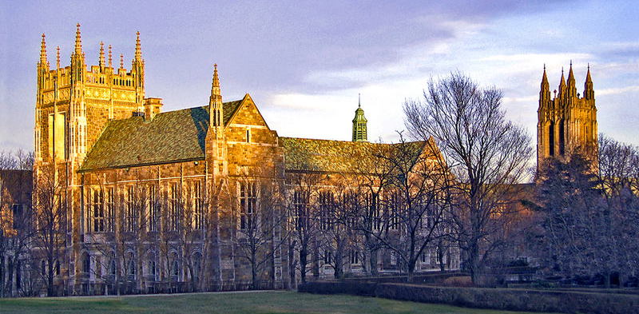
ŠOLSTVO
Ignacij je zasnoval ''Rimski kolegij'', leta 1556 povišan na raven univerze,
''Collegium Germanicum'‘, ''Biblicum'‘ in "Institutum Orientale",
jezuitska pedagogika vključuje gledališče.

Slide 5
DOPRINOS DRUŽBI
geografija, astronomija, matematika, jezikoslovje,
1673: Jacques Marquette prevozi 1700 milj Mississippija,
Antonio de Andrade je kot prvi Evropejec prečkal Himalajo,
Barnabas Cabo iz J Amerike v Evropo prinese skorjo kininovca (=jezuitska skorja) → zdravilo proti malariji,
prinesejo dežnik, vanilijo in druge dišavnice.

Slide 6
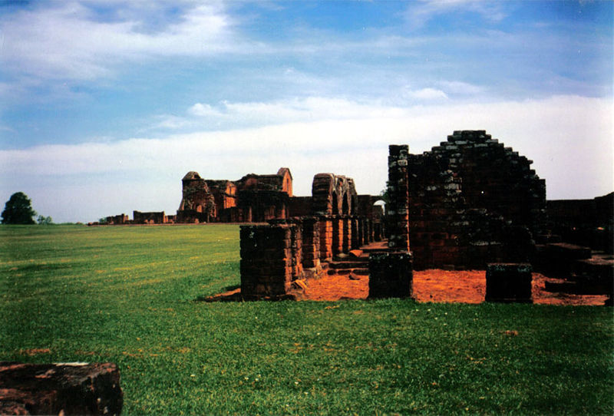
Paragvaj, Brazilija, Argentina in Urugvaj → redukcije,
t.i. Jezuitska država v Paragvaju je obstajala prek 150 let (1610-1767).

Slide 7
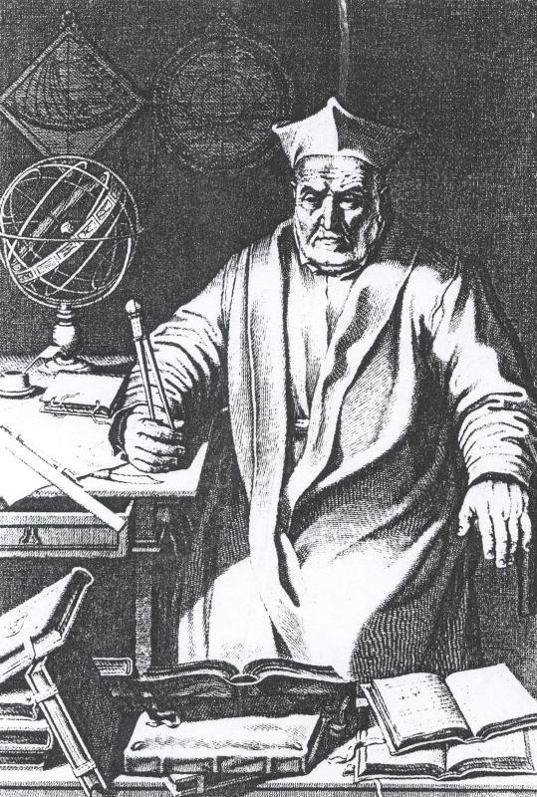
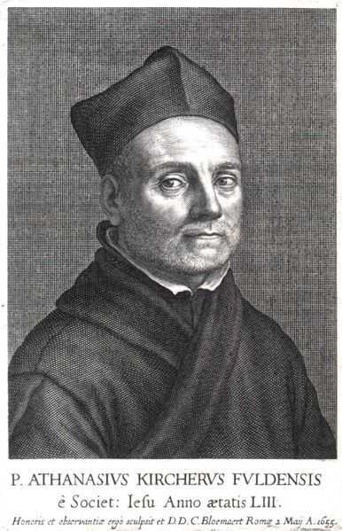
Christoph Clavius:
reforma koledarja papeža
Gregorja XIII (1582),
kraterji na Luni.
Jezikoslovje:
prve slovnice za kitajščino,
študij sanskrta,
slovar izrazov, za vsa indijanska plemena.
Athanasius Kircher:
"Laterna magica’’,
stroj za računanje,
merjenje temperature z živim srebrom.

Slide 8
IZGON JEZUITOV
Očitki:
prizanesljiva morala,
slaboten in pristranski bog,
preveč naj bi bili zapleteni v stvari tega sveta, na nebesa pa pozabljali,
Prvi spopad: José de Carvalho e Mello sproži reformiranje Portugalske, pri čemer je nastopil zoper ovire državni oblasti,
Jezuiti vpleteni v zaroto in izgnani.
Francija: delo patra Berruyera z naslovom Historie du Peuple de Dieu (Zgodovina božjega ljudstva)
18. novembra 1764 je kralj Francije izključil jezuite iz svojega kraljestva.
1766: ljudska vstaja, imenovana upor klobukov, prestrašila kralja Karla III.
pismo, ki je vključevalo zasedbo jezuitskih hiš in izgon iz dežele.

Slide 9
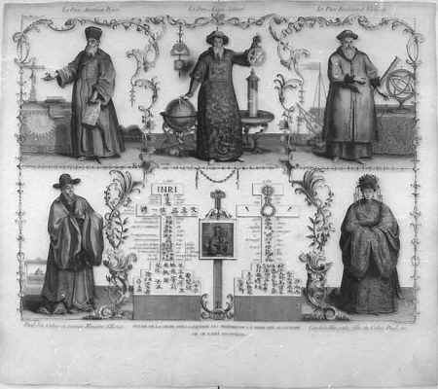
UKINITEV REDA
Evropski vladarji pripravljalo nasilno ukinitev reda,
julij 1773: papež Klemens XIV podpiše dokument o ukinitvi Družbe Jezusove,
opozori na zasluge jezuitov pri širjenju vere,
povdari dolžnost, da zaradi miru in preprečitve prepirov in razdora znotraj Cerkve ukine jezuitski red.

Slide 10
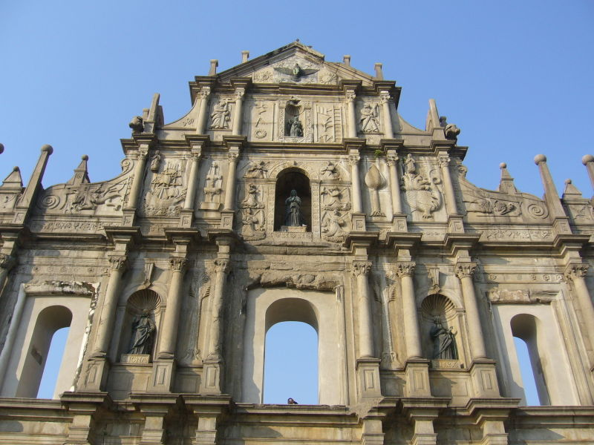
V nekatoliških deželah jezuitom dovolijo obstanek → red se je lahko širil,
Rusija pod Katarino II,
Prusija pod Fridrihom II,
7. avgusta 1814: papež Pij VII. ponovno vzpostavi red,
finančna podpora,
dejavnosti, ki so bile nekoč razpoznavni znak jezuitov, so že prevzeli drugi → področja delovanja jezuitov v Cerkvi so bila za jezuite v 19. stoletju manj izrazita in spektakularna kot v 17. in 18. stoletju.

Slide 11
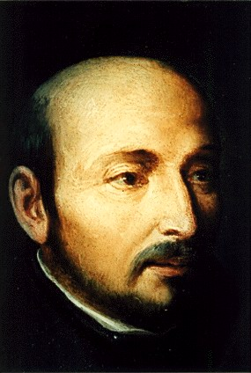
IGNACIJ LOJOLSKI
Rojen leta 1491 v španski pokrajini Baskija,
v Manresi, kraju blizu Montserrata v Kataloniji, je preživel eno leto v molitvi in askezi,
knjižica Duhovne vaje,
njegova želja je bila, da bi lahko živel in deloval v Sveti deželi,
v času inkvizicije je imel težave z obtožbami o hereziji, zato se je posvetil filozofskemu in potem še teološkemu študiju,
1541: Ignacij je bil enoglasno izvoljen za prvega vrhovnega predstojnika,
ostane v Rimu, kjer vodi mlado Družbo, sestavi njene konstitucije, si veliko dopisoval z drugimi jezuiti in tudi pastoralno deloval,
skrb za reveže, prostitutke, judje in podobni,
31. julija 1556 je Ignacij v Rimu umrl,
1622: razglašen za svetnika.

